Slide 1

Школа будущего
Мечтай!
Твори!
Дерзай!
Развивайся!
2012

Slide 2

Холл

Slide 3
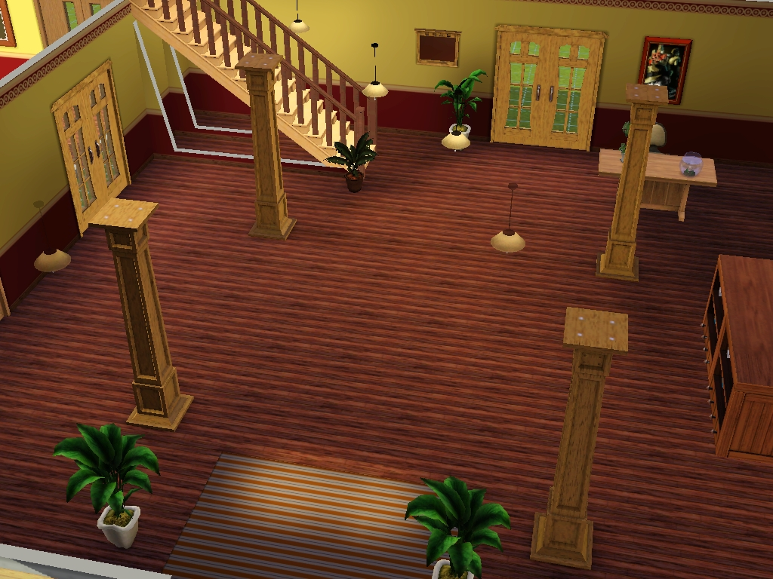

Slide 4
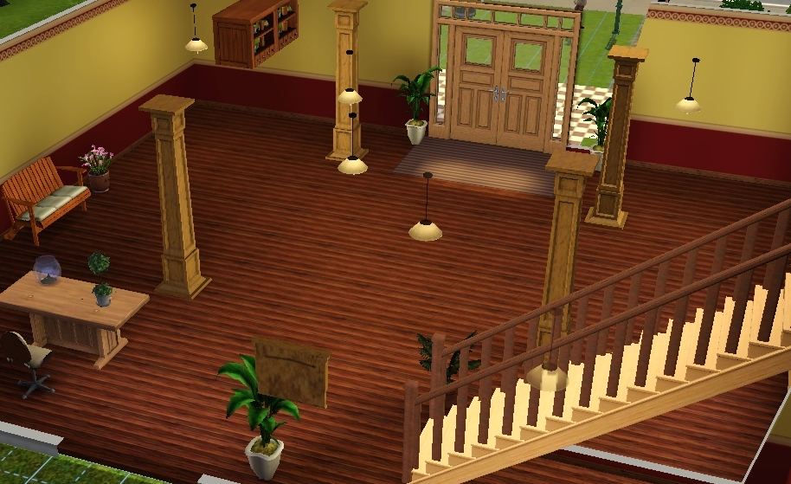

Slide 5

Начальные классы (рекреация)

Slide 6
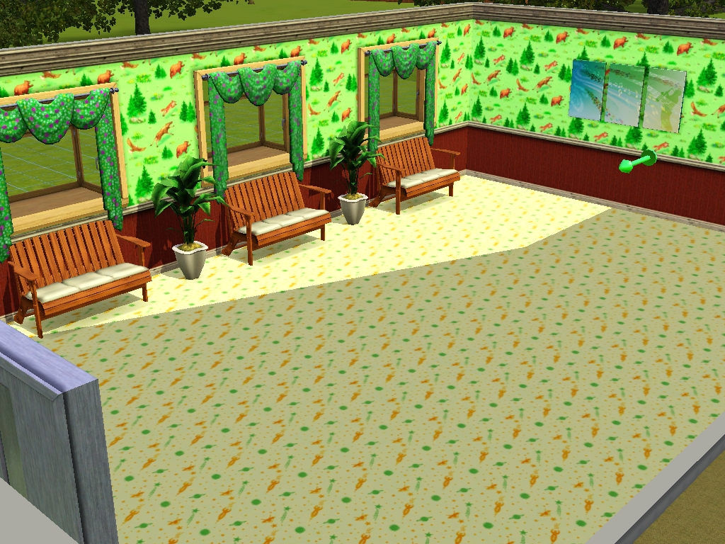

Slide 7
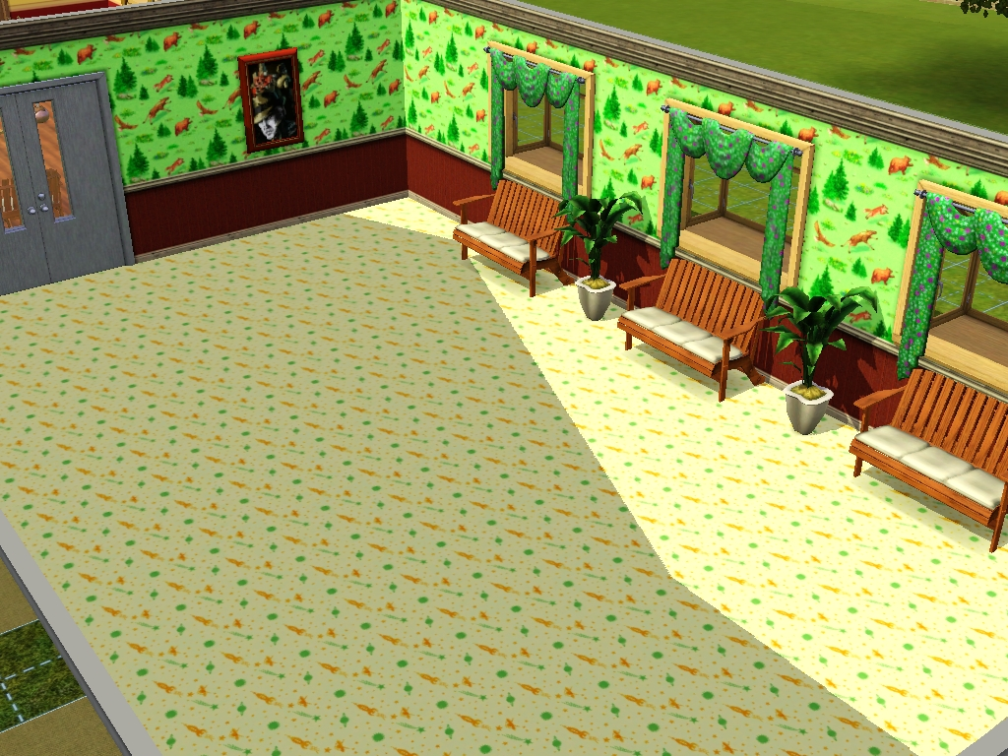

Slide 8


Библиотека

Slide 9
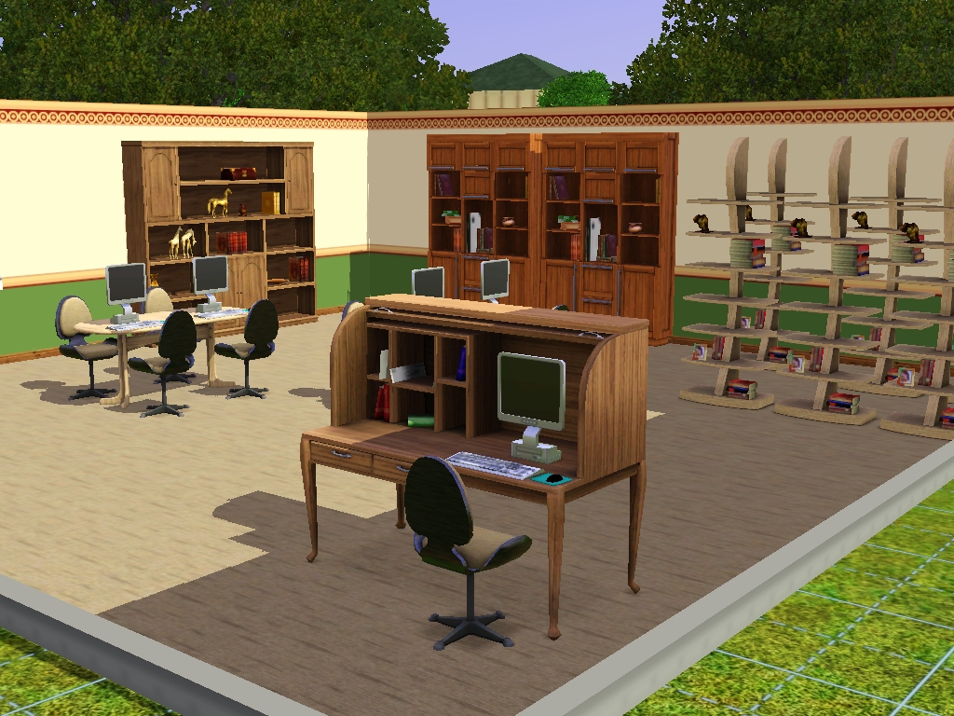

Slide 10
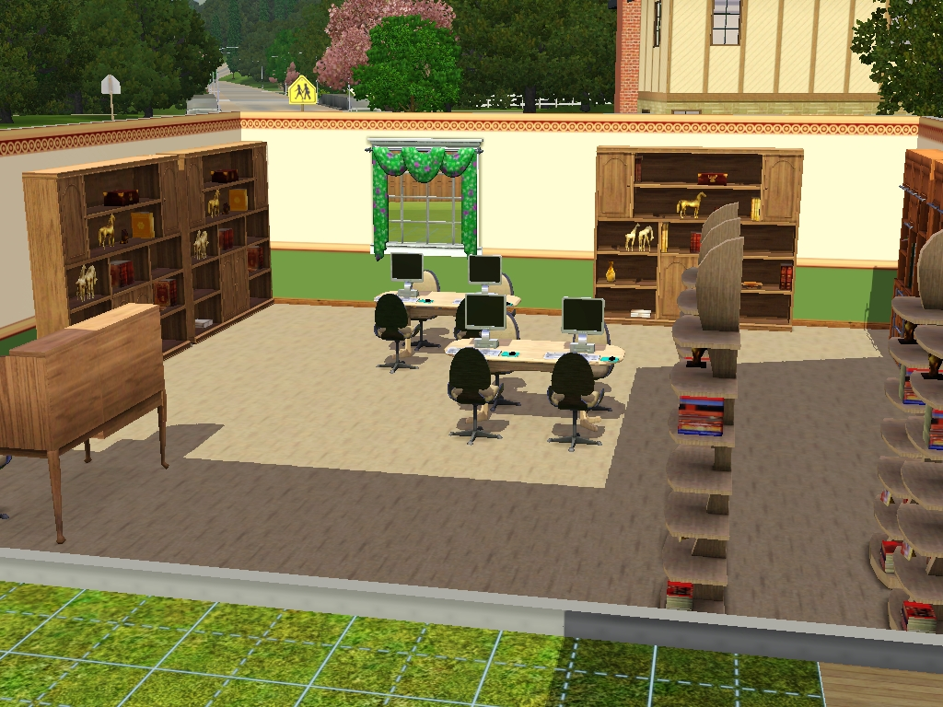

Slide 11


Расписание

Slide 12
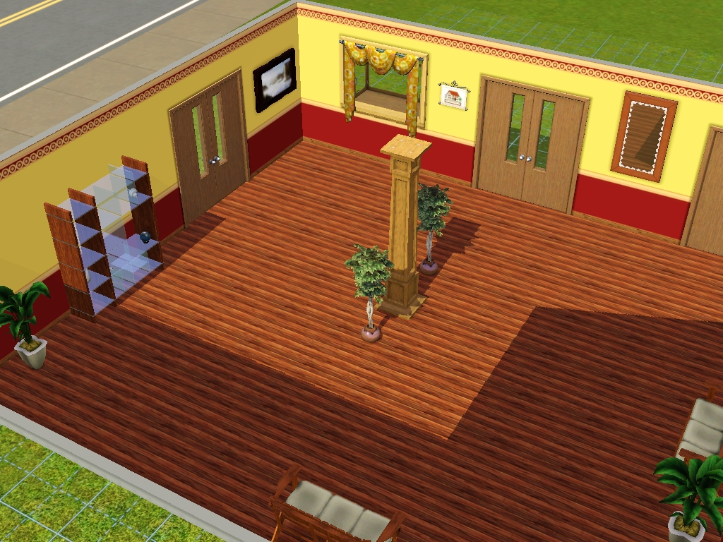

Slide 13

Класс

Slide 14
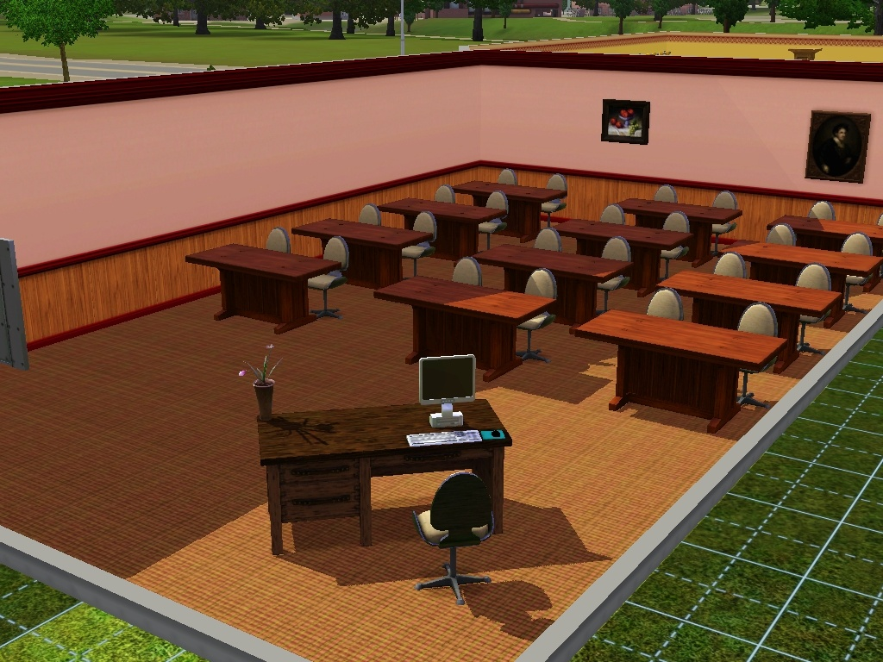

Slide 15
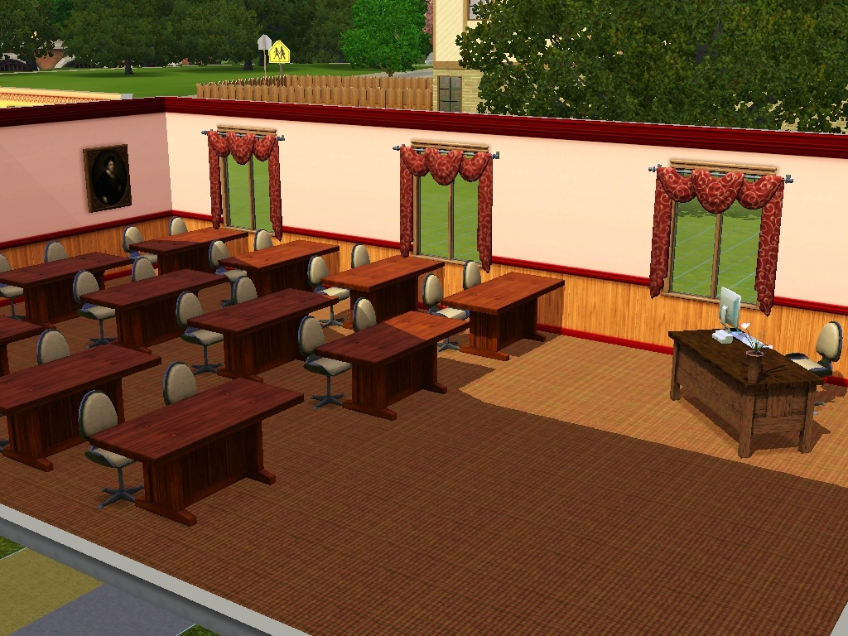

Slide 16

Столовая

Slide 17
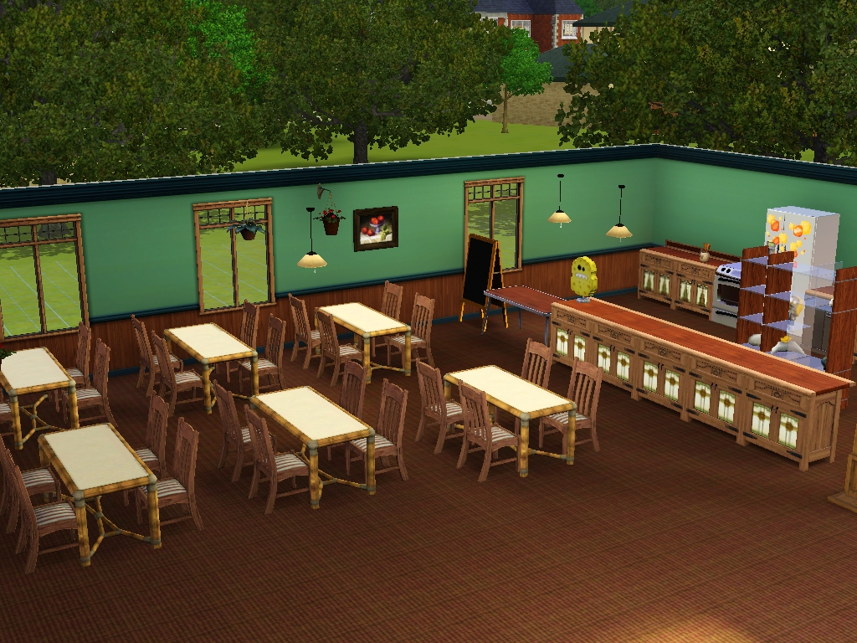

Slide 18
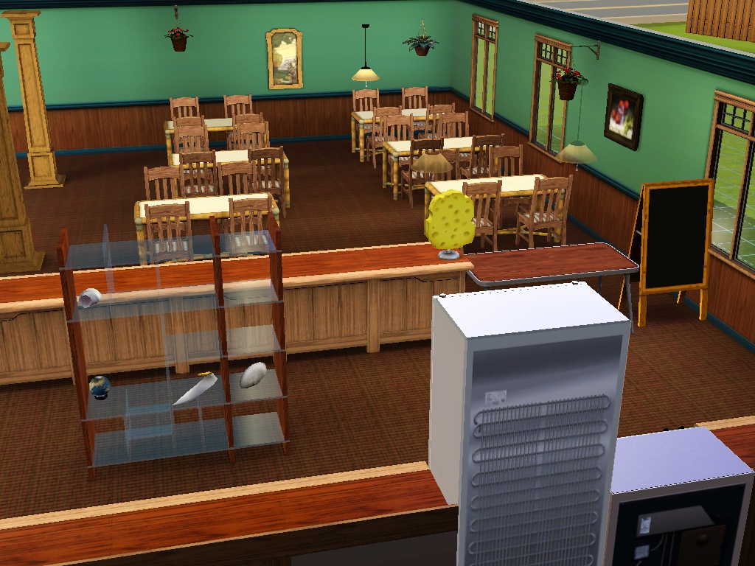

Slide 19
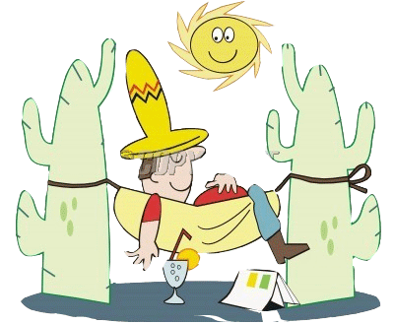
Комната отдыха

Slide 20
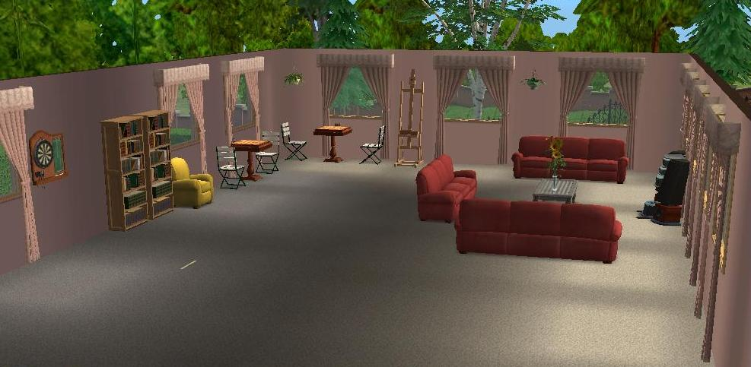

Slide 21
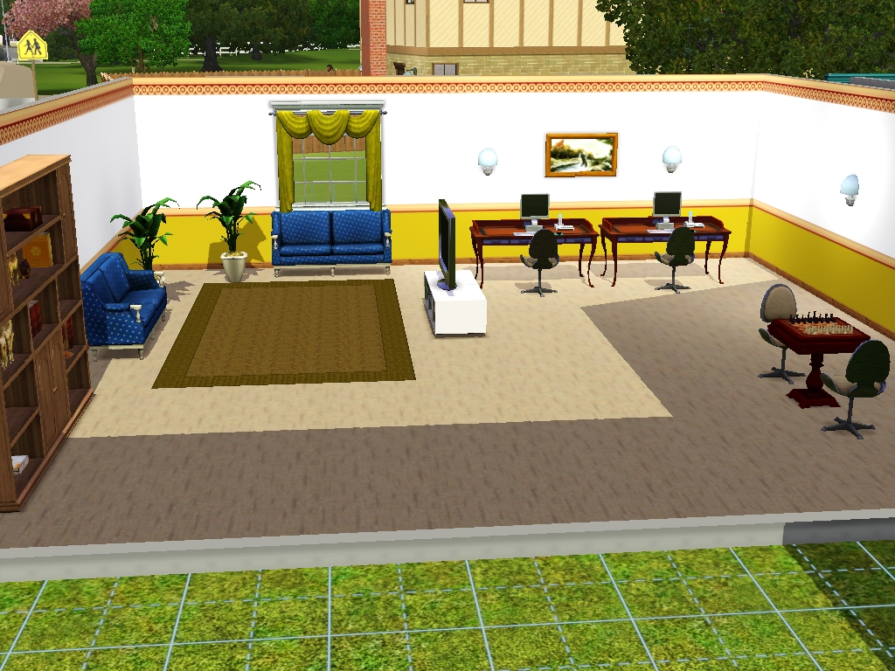

Slide 22
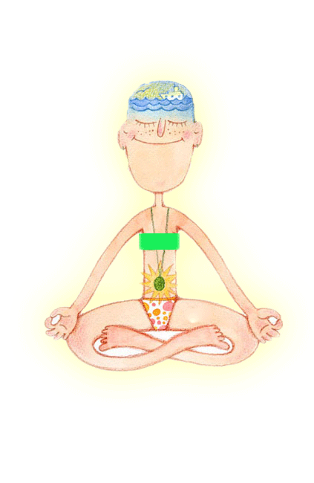
Комната эмоциональной разгрузки

Slide 23
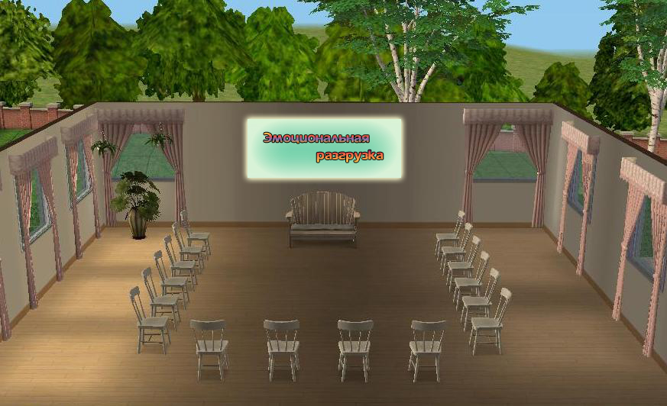

Slide 24
Спасибо за внимание!
Мечтай!
Дерзай!
Твори!
Развивайся!
2012

